Slide 1
Načrt S
Podpora prehodu na popoln in takojšnji odprti dostop do znanstvenih publikacij
Maja Vihar, mag. Miro Pušnik, CTK
Ljubljana, 4. marec 2021

Slide 2
Vsebina predstavitve
Predstavitev kOAlicije S
Načrt S: temeljni cilj in 10 načel
Možni načini objavljanja v okviru Načrta S
Strategija ohranjanja avtorskih pravic – Rights Retention Strategy (RRS)
Journal Checker Tool (JCT)
Tehnične smernice in zahteve za objavljanje v skladu z Načrtom S
Novice v zvezi z Načrtom S in delovanjem kOAlicije S

Slide 3
kOAlicija S
4. september 2018: skupina nacionalnih in mednarodnih financerjev raziskovalne dejavnosti s podporo Evropske komisije (EC) in Evropskega raziskovalnega sveta (ERC) ustanovi kOAlicijo S.
Iniciativa, ki se zavzema za takojšen in popoln dostop do znanstvenih del, ki nastanejo kot rezultat raziskovalnega dela, financiranega s strani članic.
Članica kOAlicije S je tudi Javna agencija za raziskovalno dejavnost Republike Slovenije (ARRS), ki v iniciativi predstavlja Slovenijo.

Slide 4
Članice kOAlicije S

Slide 5
Temeljni cilj kOAlicije S
“Od leta 2021 naj bodo vse znanstvene objave, ki nastajajo kot rezultat raziskovalne dejavnosti, podprte s sredstvi javnega ali zasebnega financiranja nacionalnih, regionalnih ali mednarodnih financerjev, objavljene v odprtem dostopu v znanstvenih revijah in na platformah za odprte objave ali pa nemudoma, brez časovnega odloga, dostopne v ustreznih repozitorijih.”

Slide 6
Načela Načrta S
Avtorji, oziroma njihove matične institucije, ohranijo avtorske pravice. Vsa znanstvena dela morajo biti objavljena z izbrano odprto licenco, najbolje z licenco Creative Commons priznanje avtorstva (CC BY).
Financerji vzpostavijo robustne kriterije in zahteve, ki jih morajo izpolnjevati odprto dostopne znanstvene revije, platforme za odprto objavljanje in repozitoriji.
Financerji podpirajo vzpostavitev odprto dostopnih znanstvenih revij, platform za odprte objave, repozitorijev ter ostale infrastrukture za odprti dostop, v primerih, kjer je potrebno.
Kjer je mogoče, stroške odprtih objav prevzamejo financerji, tako da stroški ne bremenijo posameznih raziskovalcev. Na tak način lahko vsi raziskovalci objavljajo v odprtem dostopu.
Financerji podpirajo raznolikost poslovnih modelov odprtega objavljanja. Plačilo odprtih objav, kjer je to potrebno, je skladno z dejansko vrednostjo storitve, ki jo založnik izvede. Struktura stroškov je transparentna in financerjem omogoča pregled in morebitno omejevanje dvigovanja stroškov.

Slide 7
Načela Načrta S (nadaljevanje)
Financerji spodbujajo vlade, univerze in raziskovalne organizacije, knjižnice ter ostalo akademsko skupnost, da z usklajenimi strategijami, politikami in praksami zagotavljajo transparentnost.
Ta načela veljajo za vsa znanstvena dela. Odprto objavljanje znanstvenih monografij in poglavij predstavlja daljši proces, za katerega je potrebno več časa in drugačni pristopi.
Financerji ne podpirajo odprtega objavljanja v hibridnih revijah, razen v primerih tako imenovanih preoblikovalnih dogovorov, s katerimi je prehod v takojšnji in popoln odprti dostop jasno časovno opredeljen. Financerji lahko preoblikovalne dogovore finančno podpirajo.
Financerji spremljajo izvajanje zahtev in sankcionirajo njihovo neizpolnjevanje.
Financerji vrednotenje in financiranje raziskovalnega dela izvajajo na podlagi vsebine raziskovalnega dela in ne na podlagi ocen platforme objave znanstvenega dela (na primer dejavnik vpliva in druga metrika znanstvenih revij) ali ocene založnika.

Slide 8
Možni načini objavljanja
ZLATA POT - 1 | ZLATA POT - 2 | ZELENA POT
Objava v zlatih, odprto dostopnih revijah ali objava na platformah za odprto objavljanje. | Objava v odprtem dostopu v naročniških, hibridnih revijah, kadar so le-te del preoblikovalnih dogovorov (Transformative Arrangements - TA). | Objava v naročniški reviji in arhiviranje avtorjevega končnega, recenziranega rokopisa (AAM - Author Accepted Manuscript) pod licenco Creative Commons priznanje avtorstva (CC BY 4.0) in brez časovne zapore dostopa (embarga) v repozitorij.
Članice kOAlicije S bodo financirale stroške tovrstnih objav. | Članice kOAlicije S nudijo podporo s sofinanciranjem preoblikovalnih pogodb ali plačilom objav v preoblikovalnih revijah. | Članice kOAlicije S omogočajo uporabo strategije ohranjanja avtorskih pravic in ne bodo podpirale objav v hibridnih revijah.

Slide 9
Odprto dostopne revije in platforme za odprto objavljanje
7. načelo: smernice za izvajanje Načrta S se trenutno nanašajo na objave v znanstvenih revijah!
➔ZLATA POT 1:
Objave v odprto dostopnih, „zlatih“ revijah, ki izpolnjujejo kriterije za kakovostne znanstvene revije, kot so na primer revije, indeksirane v Directory of Open Access Journals (DOAJ).
Podpora različnim poslovnim modelom!
Objave na platformah za odprto objavljanje, ki izpolnjujejo zahteve Načrta S, na primer novoustanovljena platforma Evropske komisije
Open Research Europe (ORE).

Slide 10
Preoblikovalni dogovori (Transformative Arrangements)
8. načelo: ODPRTE OBJAVE V HIBRIDNIH REVIJAH – časovno omejena možnost do konca leta 2024!
➔ZLATA POT 2: „globalni“ ali „lokalni“ prehod na pokrivanje stroškov objavljanja iz/namesto branja.
hibridne revije
Preoblikovalne revije (Transformative Journals – TJ).
Preoblikovalne pogodbe (Transformative Agreement, tudi Transformative Model Agreement – TA, TMA).

Slide 11
Preoblikovalne revije (Transformative Journals)
Transformative Journals – TJ: naročniške, hibridne revije!
Pogoji za pridobitev statusa TJ in preobrazbo v odprto dostopen model:
Vsaj 15 odstotna relativna letna rast deleža odprtih objav,
preobrazba v OD model, ko delež odprtih objav doseže 75 odstotkov,
transparentnost stroškov objavljanja in sorazmerno zniževanje naročnin,
izpolnjevanje tehničnih priporočil in zahtev za objavljanje.
KOAlicija S objavlja seznam založnikov, ki so pristopili k preobrazbi revij, med njimi so na primer Cambridge University Press (209 revij), Springer Nature (1.700 revij), British Medical Journals (33 revij), Elsevier (160 revij), Association for Computing Machinery in Karger.
Članice kOAlicije S (ne vse) bodo plačevanje stroškov objav v TJ podpirale najdlje do konca leta 2024.

Slide 12
Preoblikovalne pogodbe (Transformative Agreements)
Transformative Agreement: naročniške, hibridne revije!
Licenčne pogodbe konzorcijev, institucij ali financerjev z založniki znanstvene periodike, tako imenovane Publish and Read (PAR) oziroma Read and Publish (RAP) pogodbe.
Cilj je cenovno nevtralen prehod od plačevanja naročnin (oziroma branja) k plačilu objav.
Pogodba z vavčerji (brezplačnimi objavami) v dogovorjenem naboru revij založnika.
Pogodbe, usklajene s smernicami iniciative Efficiency and Standards for Article Charges (ESAC) in so registrirane v ESAC Transformative Agreement Registry.
➔Sofinanciranje do konca 2024, licenčna pogodba s popustom na plačilo objave (APC – Article Processing Charge) ni preoblikovalna!

Slide 13
Strategija ohranjanja avtorskih pravic – Rights Retention Strategy (RRS) -1
➔ ZELENA POT
Večina komercialnih založnikov od avtorjev ob sprejemu članka v objavo v naročniški reviji zahteva prenos materialnih avtorskih pravic s podpisom pogodbe o objavi (CTA - Copyright Transfer Agreement).
Založniške politike samoarhiviranja redko dovoljujejo shranjevanje avtorjevega, končnega recenziranega rokopisa (AAM) v skladu z zahtevami Načrta S (odprti dostop pod licenco Creative Commons CC BY, takojšnja dostopnost).
➔ kOAlicija S je oblikovala strategijo RRS, ki, tudi v primerih, ko ni možnosti za objavo v zlatem odprtem dostopu, avtorjem omogoča, da rezultate iz javno financiranih raziskav objavijo v revijah po svojem izboru, čeprav naročniških, a kljub temu izpolnijo zahteve financerjev za takojšnjo odprto dostopnost.

Slide 14
Strategija ohranjanja avtorskih pravic – Rights Retention Strategy (RRS) - 2
➔ RRS: avtorji obdržijo materialne pravice, založniku pa „dovolijo objavo“!
Financerji bodo od avtorjev zahtevali, da ob oddaji rokopisa uporabijo sledeče besedilo:
»To raziskavo je v celoti ali delno financiral [ime financerja] [štev. projekta]. V skladu s pogoji odprtega dostopa po pogodbi o financiranju je avtor dodelil licenco CC BY na [AAM]*, ki izhaja iz predloženega dela.«
*AAM – Author Accepted Manuscript (avtorjev končni, recenzirani rokopis, sprejet v objavo)
➔Licenca CC BY, ki jo avtor (imetnik avtorskih pravic) dodeli na svoj rokopis ob oddaji založniku, ima „pravno prednost“ pred katero koli kasneje dodeljeno licenco na objavo, kakor tudi pred določili pogodbe o objavi s prenosom avtorskih pravic, kadar le-to založnik ob sprejemu članka v objavo od avtorja zahteva.

Slide 15
Notes:
Infografika nazorno prikazuje korake pri uporabi RRS - „naloge“ financerja-avtorja-založnika pri uporabi RRS strategije

Slide 16
Strategija ohranjanja avtorskih pravic – Rights Retention Strategy (RRS) - 3
kOAlicija S je založnike obvestila o vsebini RRS in jih pozvala k prilagoditvi njihovih politik, vendar so se do sedaj odzvali le redki in objavili spremembo politike samoarhiviranja, na primer American Association for the Advancement of Science (AAAS) in Association for Computing Machinery (ob določenih pogojih).
Noben založnik pa (še) ni objavil, da bo sistematično zavračal „RRS prispevke“.
Nasprotujoče si politike financerjev in založnikov lahko avtorje pripeljejo v težaven položaj:
Zavračanje ali preusmerjanje objav.
Avtorskopravni problemi – spori zaradi morebitnega nespoštovanja podpisanih pogodb o objavi in podobno.

Slide 17
Izvajanje načel Načrta S
Članice kOAlicije S neodvisno in samostojno „izvajajo“ načela Načrta S.
Preglednica Implementation Roadmap of cOAlition S Organisations prikazuje, kdaj, oziroma za katere objave bodo zahteve veljale, ali bodo članice pokrivale tudi plačilo APC v preoblikovalnih revijah in kdaj bodo v razpise za instrumente financiranja implementirale strategijo ohranjanja avtorskih pravic (RRS).
Večina članic kOAlicije S bo podprla plačilo odprtih objav v preoblikovalnih revijah, vendar ne brezpogojno (sprejemljiva cena, transparentnost).
Mnoge so RRS začele izvajati s 1. januarjem 2021 – „early adopter“, nekatere pa bodo strategijo implementirale kasneje –“adoption to follow“.

Slide 18
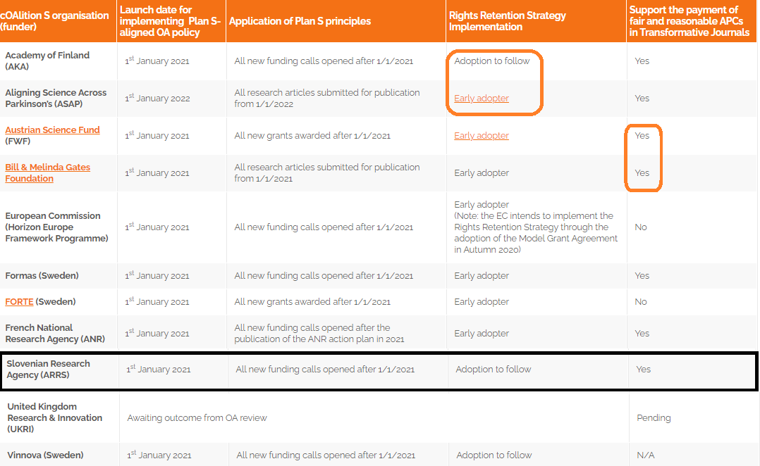

Slide 19
Journal Checker Tool (JCT)
Časovnica in način implementacije načel Načrta S pomembno vplivajo na možnosti avtorjev za objave v revijah po njihovem izboru.
Spletno orodje Journal Checker Tool (JCT) avtorjem omogoča, da z vpisom naslova (ali ISSN) revije, financerja in svoje inštitucije preverijo, ali je objava v izbrani reviji v skladu z zahtevami Načrta S.
Delovanje orodja temelji na funkcionalnem združevanju zahtev Načrta S za odprto dostopnost objav, informacij o poteku implementacije pri posameznih članicah (Implementation Roadmap of cOAlition S Organisations) in podatkov iz različnih servisov, registrov in portalov (DOAJ, ISSN register revij, ESAC register preoblikovalnih pogodb, šifrant raziskovalnih organizacij ROR in drugih).

Slide 20
https://journalcheckertool.org/

Slide 22
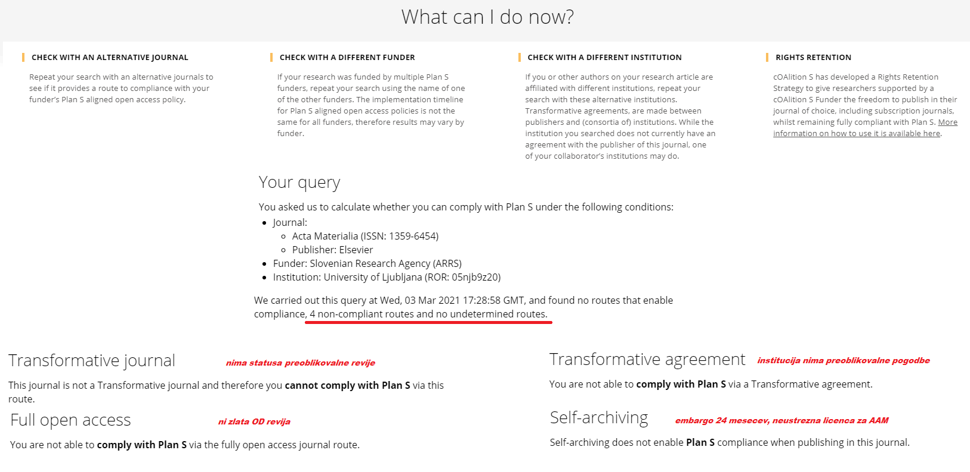

Slide 23
Tehnične smernice in druge zahteve za objavljanje v skladu z Načrtom S
Znanstvena dela morajo biti objavljena v medijih, ki izpolnjujejo tehnične smernice in druge zahteve, objavljene v Technical Guidance and Requirements.
Najpomembnejše vidiki zahtev so:
Recenzijski postopki v skladu z veljavnimi „praksami“.
Takojšnja odprtost objav.
Uporaba trajnih identifikatorjev za znanstvene objave (DOI, URN, Handle).
Licenca CC BY (ali podobna) - strojno berljiva.
Metapodatki o objavah - licenca CC0, interoperabilnost.
Kakovost revij (registracija v Directory of Open Access Journals (DOAJ).
Kakovost repozitorijev (registracija v Directory of Open Access Repositories (OpenDOAR).

Slide 24
Transparentnost cen in storitev
Načrt S zahteva preglednost cen in storitev založnikov, ne glede na to, ali gre za objave v odprto dostopnih revijah in na platformah za odprto objavljanje ali pa za objave v okviru preoblikovalnih dogovorov.
V partnerstvu z založniki in drugimi deležniki je kOAlicija S pripravila smernice Plan S Price Transparency Frameworks: guidance & requirements, kjer so definirali različne storitve v procesu objavljanja in osnutek okvira za oblikovanje cen.
Po 1. 7. 2022 so do sredstev članic kOAlicije S upravičeni le založniki, ki bodo spoštovali pogoje enega od obeh priznanih okvirov transparentnosti.
Navodila za sporočanje podatkov založnikov bodo na voljo do 1. 12. 2021.

Slide 25
Načrt S in slovensko okolje
ARRS še ni začela izvajati RRS: ima status „Adoption to Follow“.
Predvidoma spremembe v letu 2021 po sprejemu nacionalne zakonodaje na področju znanstvenoraziskovalne dejavnosti.
Program Obzorje Evropa in nova nacionalna zakonodaja bosta vsebovala podobne zahteve.
Neusklajenost politik in praks na nacionalnih ravneh.
Problemi na področju avtorskega prava - evropska in nacionalna zakonodaja.
Vrednotenje znanstvenoraziskovalnega dela in karierno napredovanje – mladi raziskovalci!

Slide 26
Novice
Portugalska nacionalna agencija pristopila v kOAlicijo S.
AAAS (revija Science in revije iz te družine) sprejela RRS.
160 revij založbe Elsevier dobilo oznako „preoblikovalne revije“.
Več novic https://www.coalition-s.org/category/news/
Odprta knjižnica: http://odprta-knjiznica.si/odprta-znanost/politike-odprtega-dostopa/plan-s-in-zahteve-financerjev/
http://www1.ctk.uni-lj.si/publikacije/predstavitve/nacrts_20feb2021.pptx

